Slide 1









Мастер-класс: «Социальный ресурс команды в проектной деятельности»
Основы эффективного взаимодействия в команде для успешной реализации проектов.

Slide 2







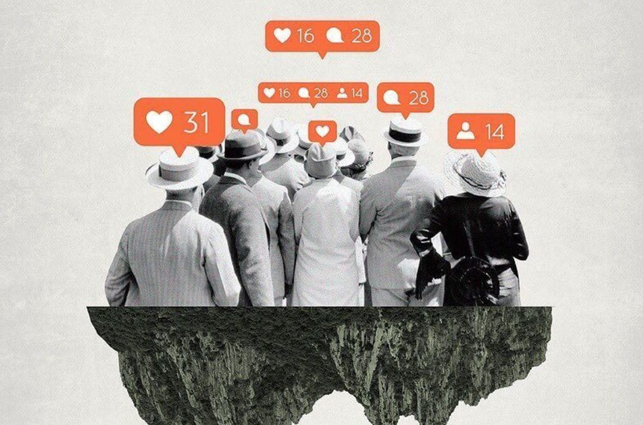

Проект и социальный проект
Что такое проект?
Проект - это временное предприятие, направленное на создание уникального продукта, услуги или результата. Он имеет четко определённые цели, сроки и ресурсы.
Особенности социальных проектов
Социальные проекты ориентированы на решение общественных проблем и улучшение качества жизни различных групп. Они часто финансируются государством или некоммерческими организациями.
Проект отвечает на вопросы:
• для кого важно, чтобы поставленная проблема была решена?
• зачем делать то, что запланировано?
• что именно нужно будет сделать, чтобы решить поставленную проблему?
• делал ли кто-то что-то подобное ранее?
2

Slide 3








Основные этапы проекта
Инициация
Планирование
1. Определяем проблему
2. Анализируем существующие решения
3. Формулируем идею решения с учётом существующего опыта
1. Составляем план действий, позволяющий получить результат
2. Формируем чёткий план задач по реализации проекта.
Выполнение
Завершение
Активная фаза, когда происходит реализация запланированных мероприятий и мониторинг прогресса по ключевым показателям.
1. Проверяем достижение поставленной цели
2. Оцениваем эффект от полученных результатов
3. Анализируем ход и итоги работы над проектом
4. Проводим эксперимент(вычислительный эксперимент, опрос участников)
3

Slide 4







Классификация проектов📎
Основания классификации:
• уровень проекта;
• масштаб;
• направленность;
• отрасль реализации.
Классы проектов
1 класс - мегапроекты
2 класс - мультипроекты
3 класс - монопроекты
Виды проектов
• учебно-образовательные
• исследовательские
• инновационные
• комбинированные
• инвестиционные
Типы проектов
• социальные
• экономические
• организационные
• технические
• смешанные
По срокам реализации
• краткосрочные (1–2 года);
• среднесрочные (3–5 лет);
• долгосрочные (более 5 лет).
4

Slide 5
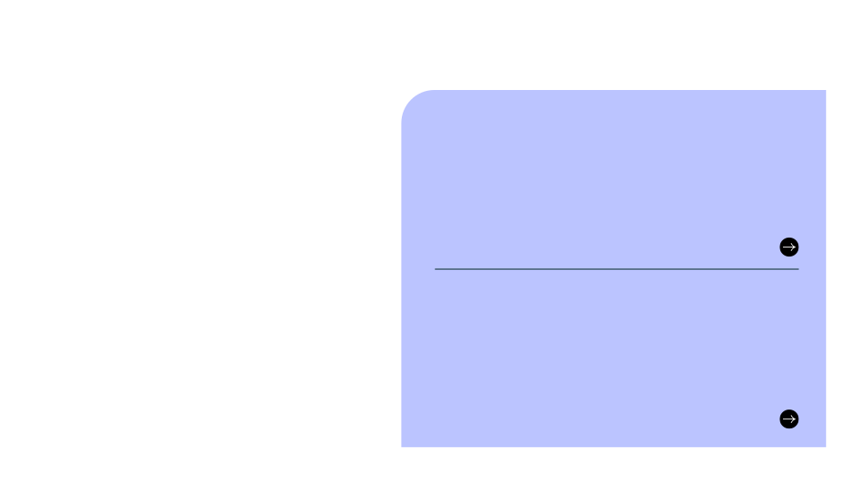

Социальный ресурс группы - это совокупность возможностей,которые возникают благодаря объединению участников в группу. 💬
Он включает:
✔ знания и профессиональные компетенции участников;
✔ разнообразие опыта и точек зрения;
✔ социальные связи и партнёрские контакты;
✔ уровень доверия и взаимопонимания;
✔ способность к координации и распределению ролей;
✔ опыт совместной работы.
❗ Важно:Социальный ресурс группы - это не сумма отдельных людей, а результат их взаимодействия.
5

Slide 6




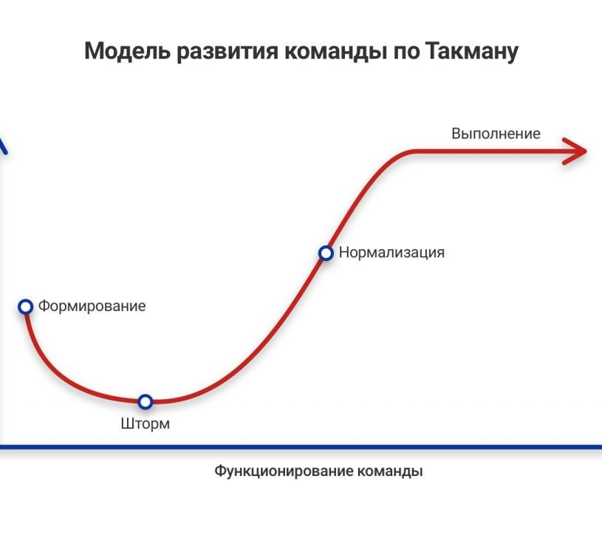
Групповая динамика в проектной команде 🔄
Групповая динамика - это:
• процесс формирования норм и ролей;
• распределение влияния и ответственности;
• развитие доверия и сплочённости;
• изменение отношений в ходе работы.
Важно:
Проектная команда проходит этапы:
• формирование;
• шторм;
• нормализация;
• выполнение.
6

Slide 7

Роли - это функциональные позиции в группе,
а не формальные должности 🔎
Коммуникатор– обеспечивает взаимодействие– поддерживает связь внутри команды и с партнёрами
Инициатор – предлагает идеи – формулирует проблему
Критик– выявляет риски– задаёт уточняющие вопросы
Координатор – следит за общим движением проекта– поддерживает баланс ролей
Организатор– планирует действия – распределяет задачи
Аналитик– уточняет цель – работает с данными– оценивает реалистичность
7

Slide 8



Методы принятия решений в группе✔️
Традиционные (классические) методы:
1.метод совещаний
2.метод деловых переговоров
3.метод телефонных переговоров
4.метод дискуссий
5.метод симпозиума
Перспективные методы:
1.метод мозгового штурма
2.метод синектики
3.метод свободных ассоциаций
4.метод ключевых вопросов
5.метод инверсии
6.метод эмпатии
8

Slide 9






Сбор участников
Формирование группы с разными точками зрения и компетенциями для максимальной генерации разнообразных идей.
Генерация идей
Свободное высказывание и запись всех предложений без критики, с акцентом на количество и нестандартность решений.
Мозговой штурм🏁
Подготовка
Определение цели и задач; сессии, подбор участников; создание комфортной атмосферы для открытого обмена идеями без осуждения.
Постановка задачи
Чёткое формулирование проблемы или вопроса, над которыми предстоит работать, чтобы направить творческий процесс
Систематизация и оценка
Обработка, объединение и анализ идей, выделение наиболее перспективных для дальнейшей реализации.
9

Slide 10
Материалы для командной работы 🔄

Slide 11
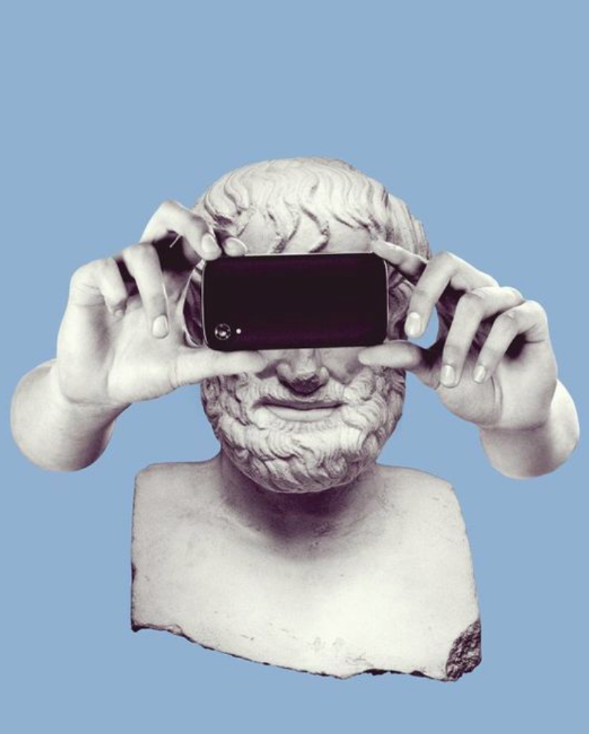


Важно📎
Социальная архитектура- многоуровневая целостная система проектируемых и формируемых социальных взаимосвязей, институциональных структур, нормативных регуляторов и социальных практик, основанная на конституционном принципе социального государства, определяющая социальное устройство общества в предстоящий период и направленная на гармонизацию отношений между государством, обществом и человеком, разрешение существующих противоречий и обеспечение социальной справедливости..
Ключевые аспекты социальной архитектуры:
1. Системный характер;
2. Ориентация на будущее;
3. Связь с базовыми социальными категориями;
4. Ценностно-целевая направленность и представление о том, что социальная реальность не задана, она создается через коллективное целеполагание и проектные действия.
Социальный архитектор-эксперт-практик, обладающий междисциплинарными компетенциями в области ценностной философии, социологии, права, психологии, истории, управления, экономики, аксиологии и цифровых технологий, отвечающий за проекцию, моделирование и внедрение просоциальных экосистем.
13

Slide 12

Тизер проекта📄
Фиксация коллективного решения
Тизер - это точка сборки проекта, которая фиксирует:
• что именно делается в рамках проекта;
• зачем проект существует;
• какую проблему он считает значимой;
• какие ценности разделяет команда.
Для аудитории
Тизер переводит коллективную идею в устойчивый и воспроизводимый образ.
Для внешних акторов
Тизер выполняет функцию первичного перевода:
• с профессионального языка - на понятный;
• с внутренних мотиваций - на социально значимые аргументы.
Снижение риска разочарования
Тизер заранее задаёт границы:
• что проект делает;
• чего не обещает;
• формат участия.
Результат:
• меньше конфликтов;
• выше доверие;
• понятные критерии успеха.
Тизер как инструмент
• метафора;
• образ;
• короткий нарратив;
• визуальный якорь;
• один центральный тезис.
Итог:Тизер - это социальный интерфейс проекта,соединяющий внутренний смысл и внешнюю коммуникацию
15

Slide 13

Инструкция для участников проектной сессии
Формат работы: создание видеоролика длительность 60-90секунд
Организационный этап
Модератор собирает всех участников,
объясняет правила работы,
отвечает на вопросы.
Представление проекта от организации-партнёра.
Регламент работы
У нас ровно 2 часа.
К 17:00 каждая группа должна сдать готовый видеоролик по своему заданию.
Оценивать видео будет жюри позже.
Сегодня наша задача — сделать продукт «под ключ».
Распределение ролей в группе
В каждой группе необходимо определить роли:
Сценарист / режиссёр — отвечает за концепцию и логику повествования.
Оператор / монтажёр — отвечает за съёмку и сборку видео.
Исследователь / дизайнер — готовит визуальные материалы: инфографику, схемы, карту, визуальные элементы.
Актёр / диктор (при необходимости) — может быть один участник или несколько по очереди.
Тайминг работы
30 минут — разработка идеи и макета
45 минут — съёмка
35 минут — монтаж
оставшееся время — финальная проверка и экспорт

Slide 14

Мастер-класс разработан и реализован преподавателями кафедры социологии и политологии ЛЭТИ
Курапова Анна Сергеевна —доцент, кандидат социологических наук
Матвеев Михаил Сергеевич —ассистент, аспирант
Шевченко Диана Сергеевна —ассистент, аспирант
16

